Slide 1
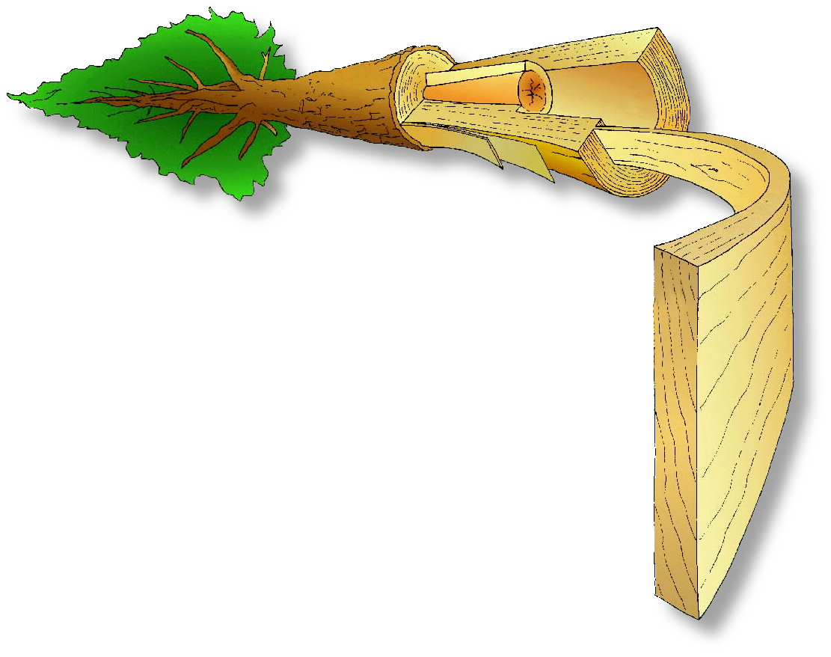
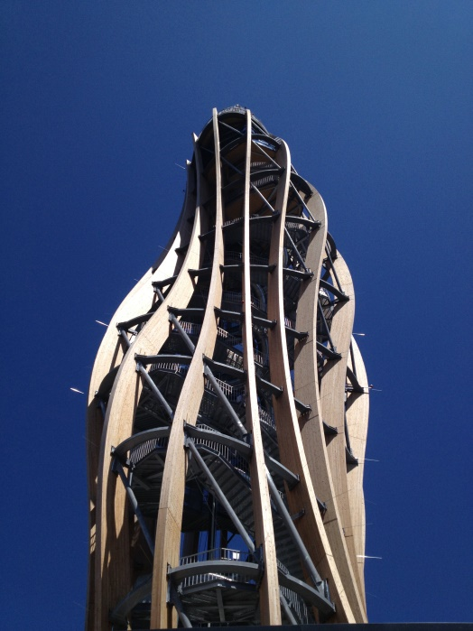
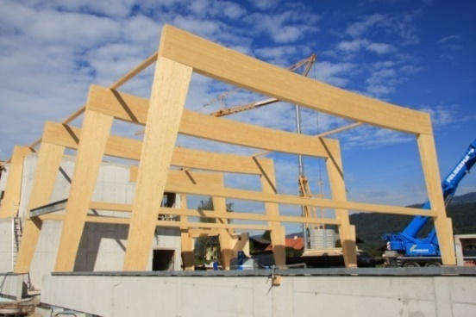
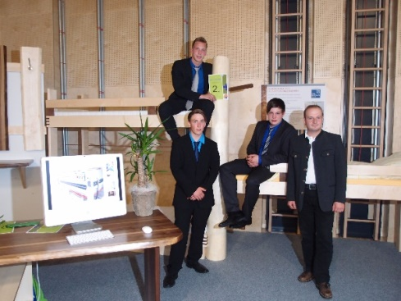
Holztechnikum Kuchl
HERZLICH WILLKOMMEN!
EINZIGARTIGE AUSBILDUNG:
HolztechnikerIn, TischlereitechnikerIn, HolzbautechnikerIn
WirtschaftsingenieurIn-Holztechnik
zukünftige Fach- und Führungskräfte
für die Holzwirtschaft!
Notes:
Ausbildung rund um den Werkstoff Holz. Vom stehenden Baum im Wald über das Schnittholz bis hin zu den weiterverarbeiteten Produkten. Bei uns lernt man wie man einen Baum bestimmt, auftrennt und weiterverarbeitet bis hin zur Konstruktion von Häusern aus Holz. Wir bilden Fach- und Führungskräfte für die Holzwirtschaft aus.
Am Foto: Pyramidenkogel in Kärnten (Rubner Holzbau), 100 m hoch,
Werkstatthalle (Brettschichtholzträger)
Schnupperschülerzimmer von Schülern produziert im Rahmen ihrer Abschlussarbeit

Slide 2
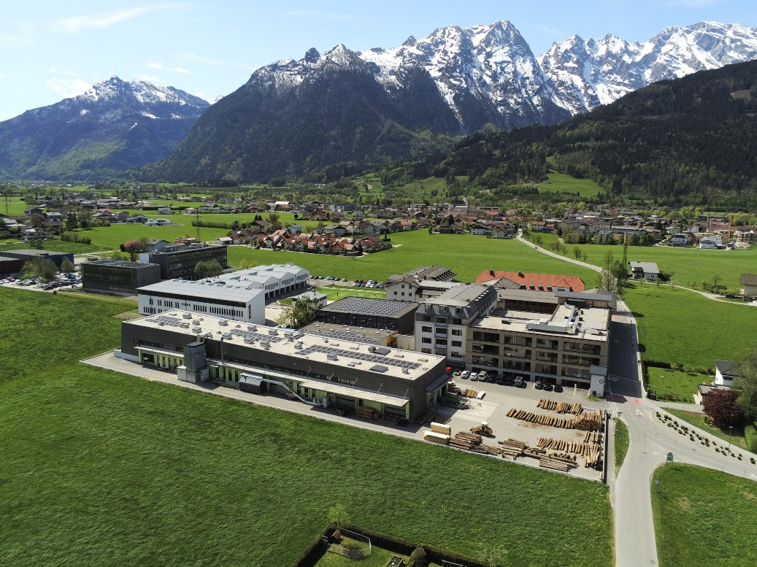
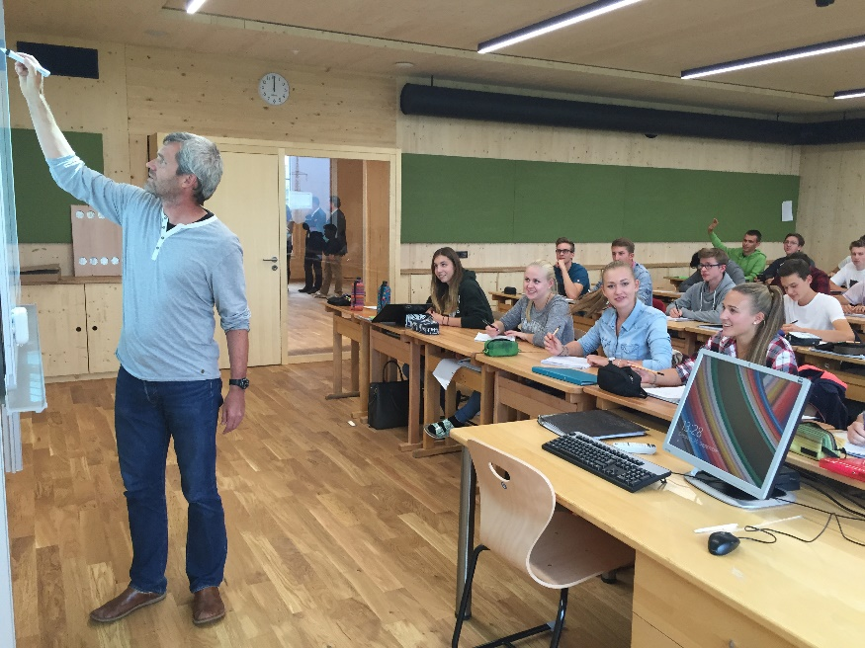
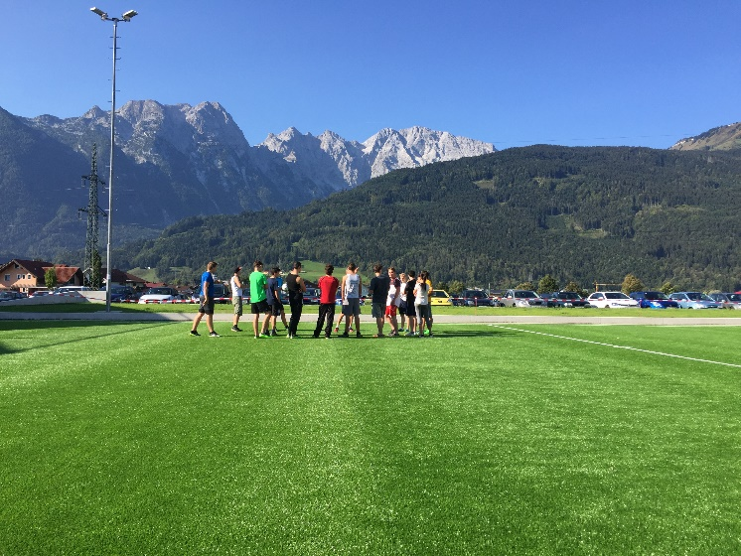
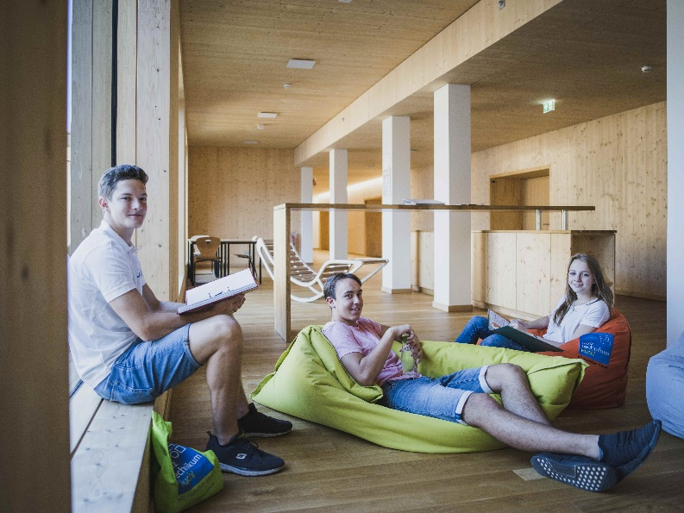
Holz ist unsere Welt
führende private Fachausbildung
HTL und Fachschule
ca. 400 SchülerInnen
60 LehrerInnen
INTERNAT
ca. 300 SchülerInnen
15 Internatspädagogen
und -pädagoginnen
Notes:
Ausbildungszentrum für die gesamte Holzwirtschaft. Am Standort Kuchl findet man alles: von der Lehre bis hin zum akademischen Abschluss. LBS für Tischler, Säge- und Holztechniker, EBS, Fachhochschule, HTL und Fachschule. Alle haben gemeinsam, dass die Ausbildung rund um den Werkstoff Holz stattfindet. Kompetenzzentrum Kuchl. 1000 junge Menschen am Standort, 400 besuchen HTL und FS. Ausbildungszentrum mehr als nur eine Schule, ein Campus. 300 Schülerinnen und Schüler im Internat, weil wir so einzigartig sind. Unsere Schüler kommen aus ganz Österreich, Deutschland und Südtirol.
Wissens Campus Kuchl (Berufsschule, Fachschule, HTL, Einrichtungsberaterschule, FH) stellen sich vor. Europaweit einzigartiger Standort.
Weiterbildung & Dienstleistung am HTK
Werkmeisterausbildung Dauer: 2 Jahre, Präsenzphasen: 1 Woche im September und zirka ein mal pro Monat ein Wochenende, international anerkannt, Unternehmerprüfung, Fachteil Berufsreifeprüfung, starker wirtschaftlicher Schwerpunkt
Schwerpunkte: Säge- und Holzbearbeitungstechnik, Möbel- und Innenausbau, Holzbau, Holzwerkstoffe, Material- und Produktprüfung, Zugangsvoraussetzungen: Fachschule Holz oder facheinschlägiger Lehrabschluss
Seminare: Gatterführerkurs, Bandsägenführerkurs, Biomasseübernahme, Rundholzübernahme, Schnittholzsortierung, Werkzeuginstandsetzung, Kosten- und Leistungsrechnung, Holztrocknung, CNC Technik, Einschnittkalkulation, Verkaufstechnik, Grundkurs Holz
EBS (Einrichtungsberaterschule)
Einjähriger Jahrgang, man muss Volljährig sein; Leute sollen im Einrichtungshandel arbeiten. Es gibt eine Aufnahmsprüfung. Dauer: 1 Jahr,
Einrichtungsberater-Akademie: Parallel dazu wurde Akademie gegründet. Fachschulen, Tischlerausbildung, Gymnasien, 35 Jahre, Quereinsteiger, 13 Kurse, Fortbildung, 3-5 Tageskurse. Man kann auch einzelne Kurse besuchen.

Slide 3
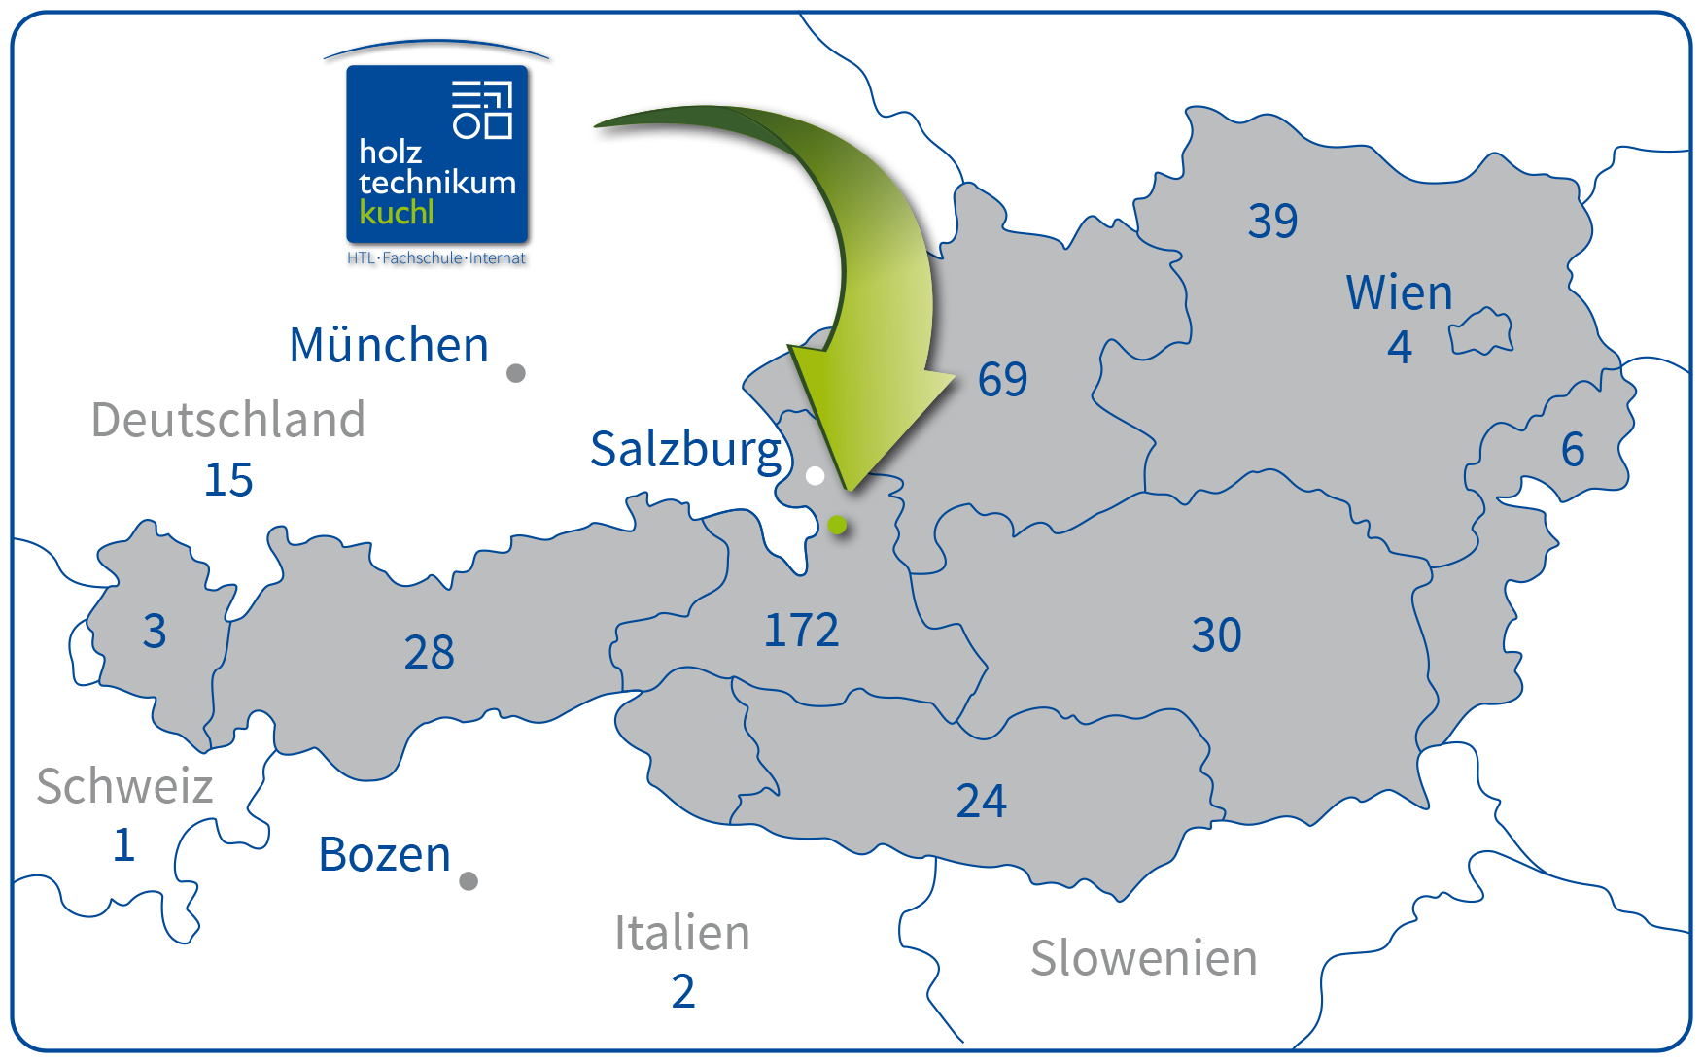
Woher kommen unsere Schüler?
Österreich, Deutschland, Südtirol
Schirmherr: Fachverband der Holzindustrie
Notes:
Unsere Schüler kommen aus ganz Österreich, weil wir einzigartig sind. Sogar aus Deutschland und von Südtirol haben wir Schüler

Slide 4
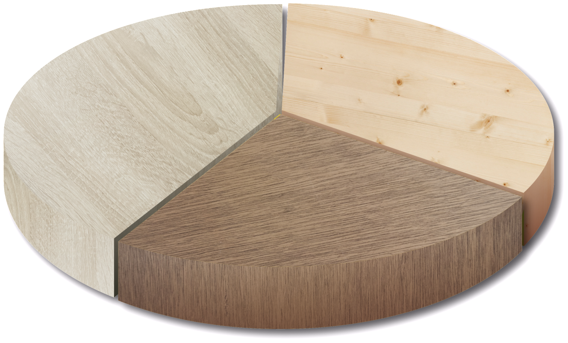
Einzigartige Ausbildung
Schwerpunkte in der Ausbildung
Allgemeinbildung
Sprachen
34 %
Holz / Technik
42 %
Wirtschaft
24 %
Notes:
3 Säulen: Aufgrund unserer Kombination aus Holz/Technik, Wirtschaft und Sprachen sind wir so einzigartig. Es ist schwierig sich mit 13 Jahren für eine Richtung zu entscheiden, deshalb setzen wir auf eine breite Ausbildung. Jeder kann sich dann im späteren Berufsleben für eine Spezialisierung entscheiden. (z.B. eher Technik, eher Wirtschaft, eher Verkauf...)
Historische Entwicklung: Vor mehr als 70 Jahren wurde eine Berufsschule gegründet, weil die Sägewerker in Österreich qualifizierte Mitarbeiter gebraucht haben. Grundüberlegung, was muss ein junger Mensch können, damit er eine Führungsposition einnehmen kann. Diese Kompetenzen gelten heute umso mehr. Was braucht ein junger Mensch: perfekte Materialkenntnisse (das bietet sonst keine andere Ausbildung in dieser Qualität), Anlagentechnik, Maschinenbau, Elektrotechnik bis hin zum Hochbau.
Was braucht man noch um eine Führungskraft werden zu können? Basiswissen im Wirtschaftsbereich. Wirtschaftskenntnisse man muss Bilanz lesen können, ein Werkstück kalkulieren können.
Fundierte Allgemeinbildung speziell Sprachen. Englisch, Italienisch, Russisch

Slide 5
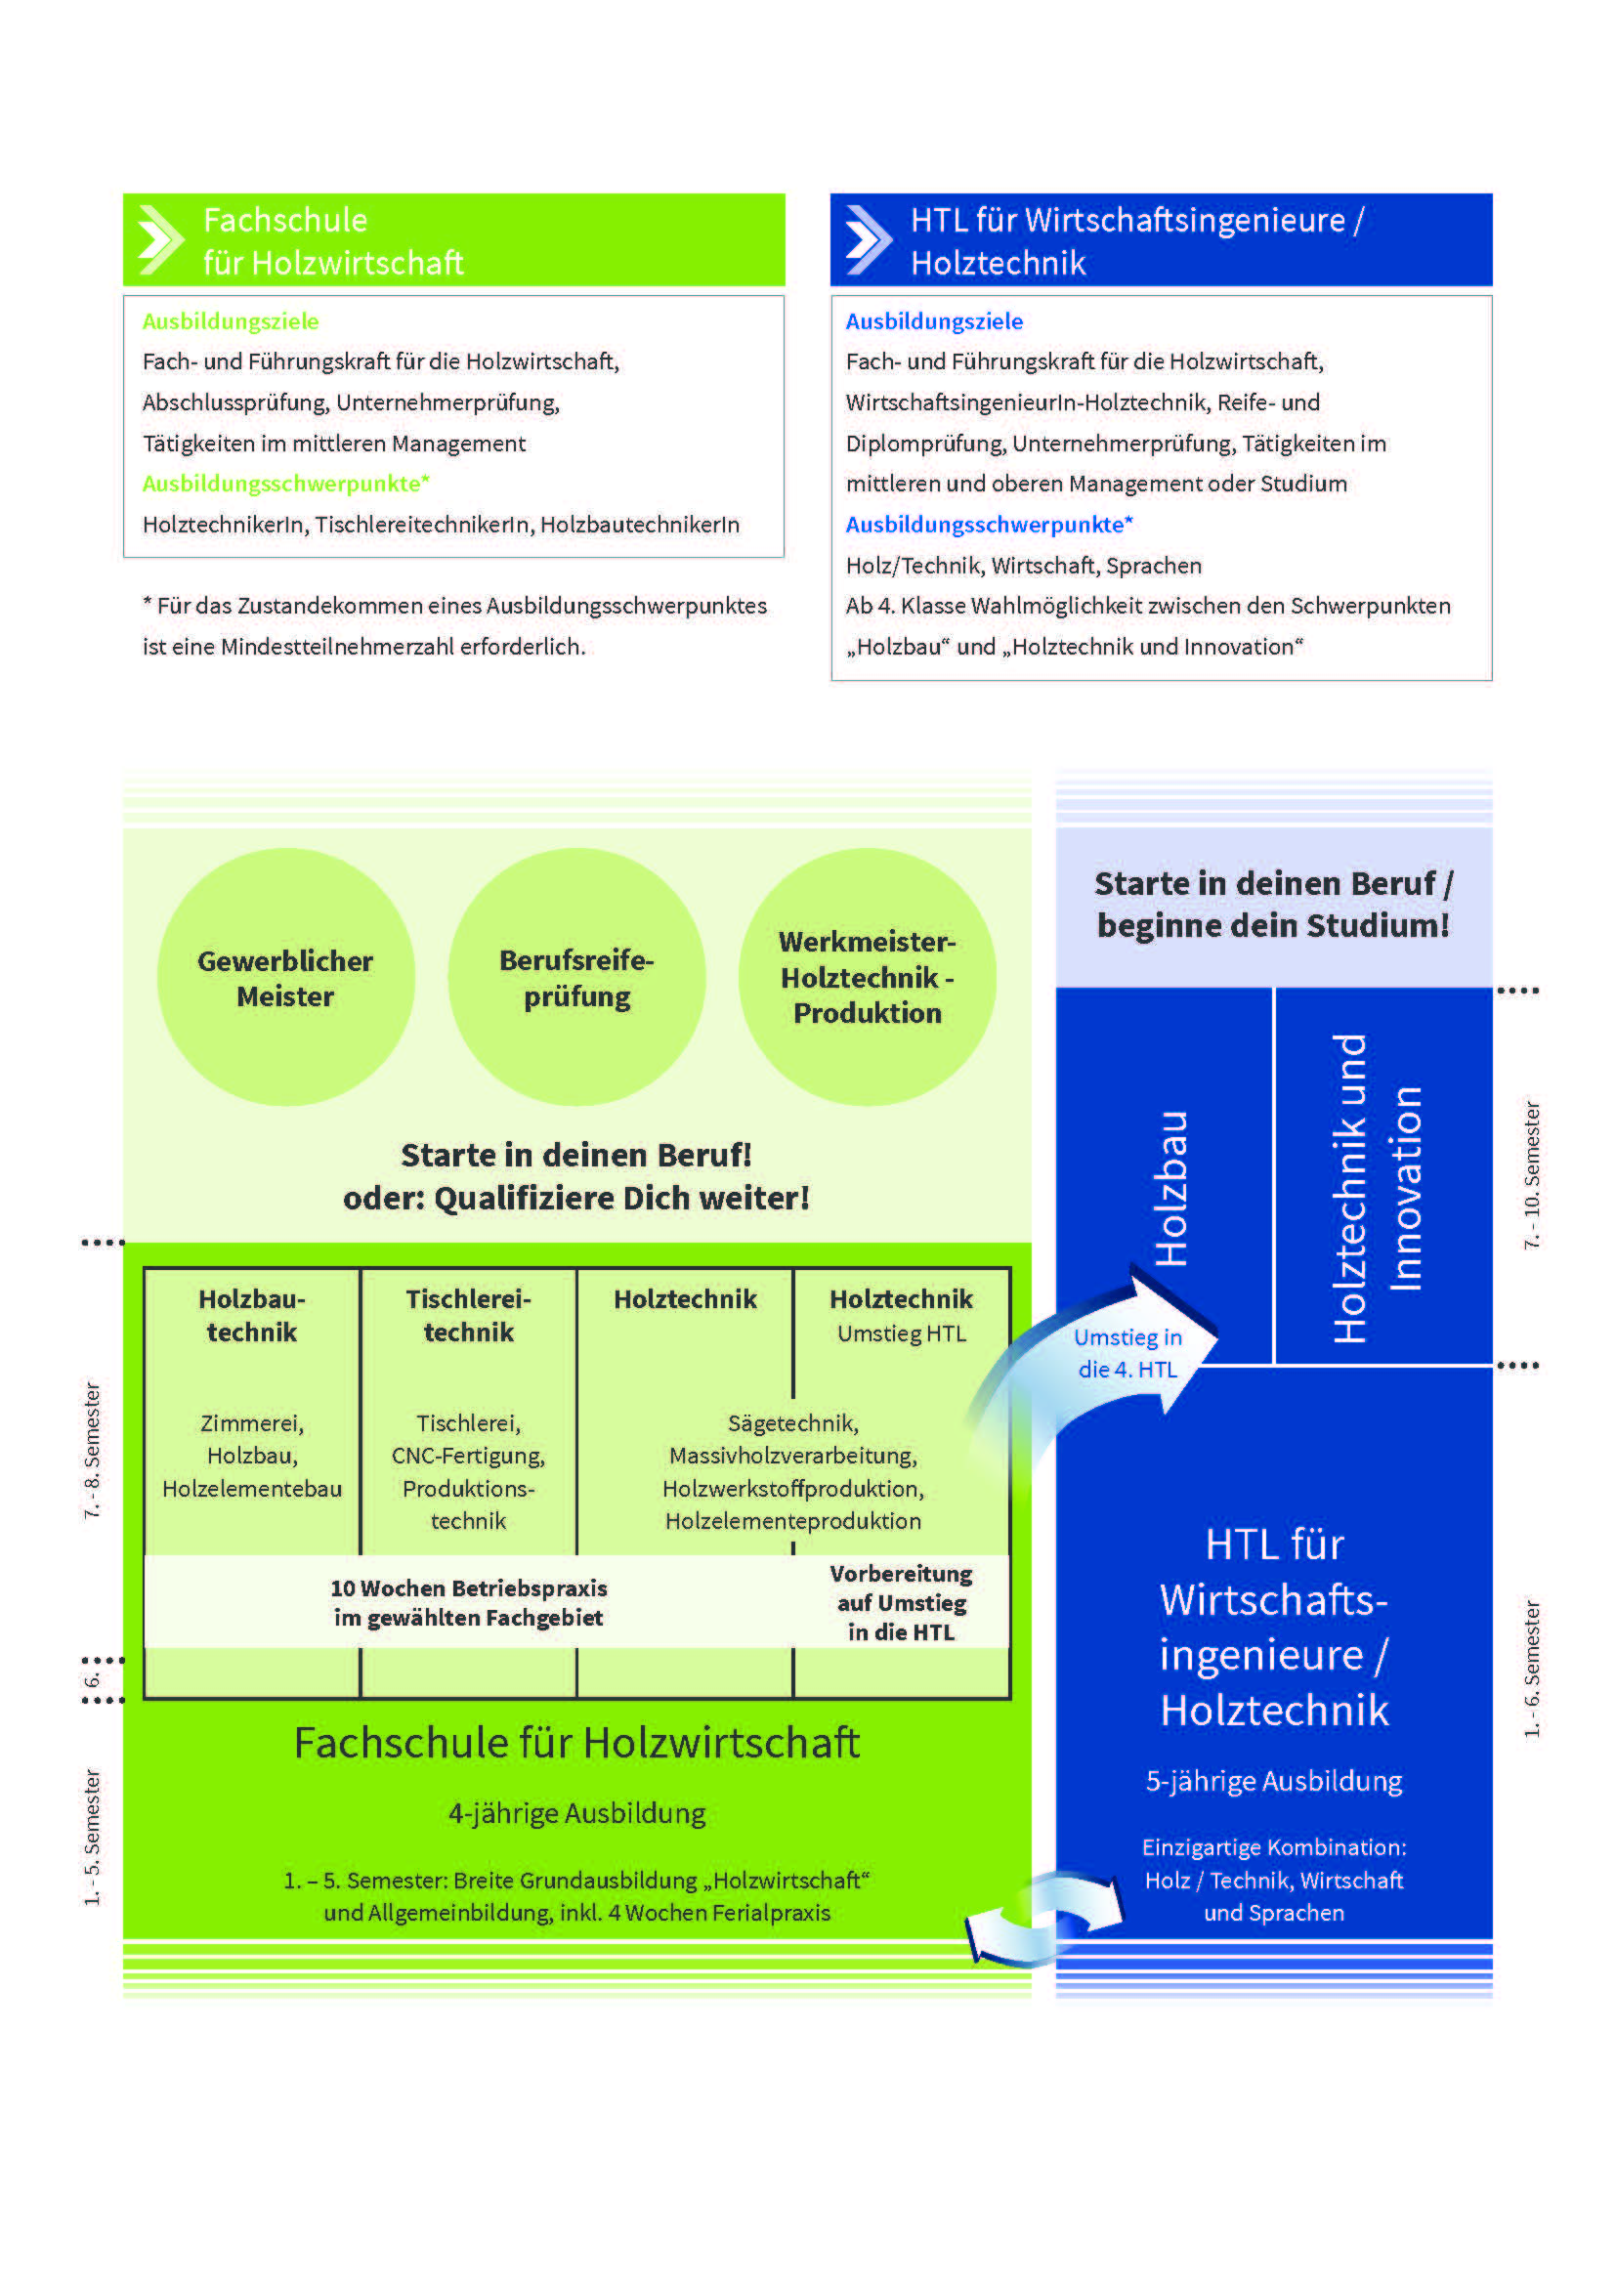
Notes:
Fachschule:
4 Möglichkeiten für die Fachschüler (HolztechnikerIn, HolzbautechnikerIn, TischlereitechnikerIn, Umstieg HTL
Ausbildung ist nicht auf gewerbliche (handwerkliche) Ausbildung ausgerichtet, sondern auf die Industrie.
Fachschule ist auf die praktische Anwendung ausgerichtet, er ist der praktisch Begabtere. Der seine Tätigkeit im praktischen Bereich finden wird. Produktionstechniker, die meisten finden ihre Anstellung in der Fertigung. Zweite wichtige Schiene: Handel, Verkauf. Fachschüler sind in der Lage nach einigen Jahren Führungspositionen zu übernehmen, wie Schichtleiter, Betriebsleiter. Säger, Händler sind freie Gewerbe, können dort tätig sein. Abschluss ist schwer zu vergleichen mit einer Lehre, sind zwei unterschiedliche Schienen. Abschluss: Facharbeiter, Unternehmerprüfung (d.h. Man kann z. B. Einen Holzhandel oder ein Sägewerk gründen, ohne zusätzlich Prüfungen machen zu müssen)
HTL:
mehr Theorieunterricht aber auch Praxisunterricht. Ziel unserer Ausbildung ist, dass er Fach- und Führungskraft in der Holzwirtschaft wird. Abschluss: Matura, Unternehmerprüfung; nach 3 Jahren Berufspraxis kann man den Titel Ing. ansuchen.
Abschluss: WIRTSCHAFTSINGENIEUR (IN) –Holztechnik
Ab 4. Klasse Wahlmöglichkeit zwischen den Schwerpunkten „Holzbau“ und „Holztechnik und Innovation“

Slide 6
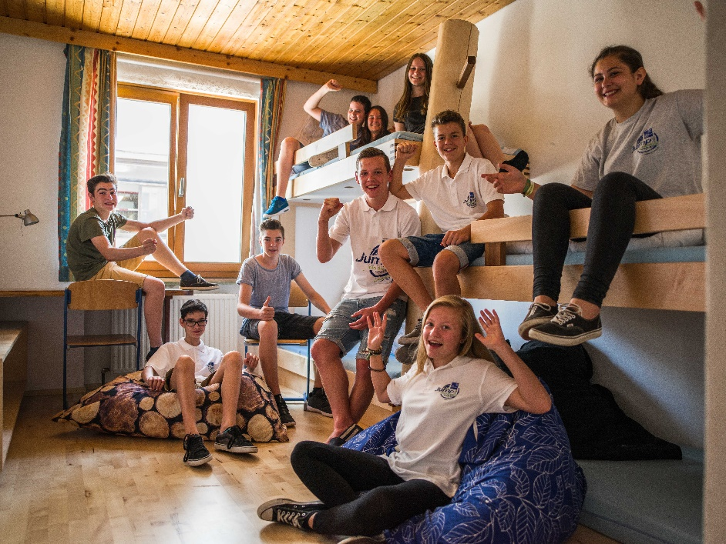
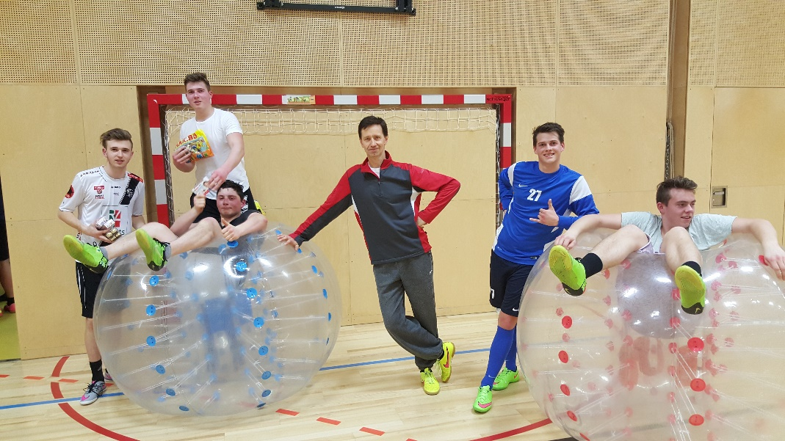
Holz ist unsere Welt
gemeinsam leben und lernen
Gut aufgehoben in einer
großen „Familie“
mit Lernbetreuung
vielfältige Freizeitaktivitäten
Sport: Indoor und Outdoor
gemeinsames Lernen
Nachhilfebörse
Lernbetreuung
Netzwerke fürs Leben
soziale Kompetenzen
Notes:
Internat:
Uns ist es wichtig, dass die Schüler gut aufgehoben sind, dass sie sich bei uns wohlfühlen.
Für die Persönlichkeitsbildung ist das Internat wichtig. Was bringt das Leben am Standort?
Prägende Zeit, Zeit die zusammenschweißt.
Vorteile in der Persönlichkeitsentwicklung, Freundschaften, die ein Leben lang halten. Bei Klassentreffen wird mir bewusst wie gut man zusammenhält. Unsere Absolventen bilden ein Netzwerk, das ist fantastisch.

Slide 7
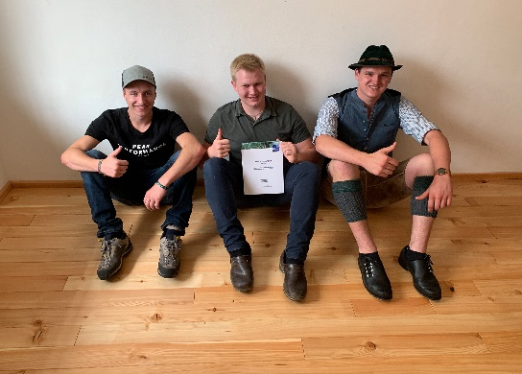
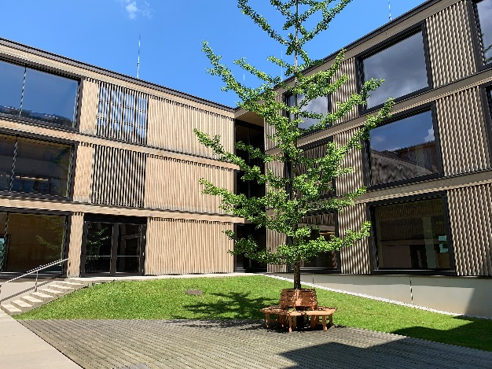
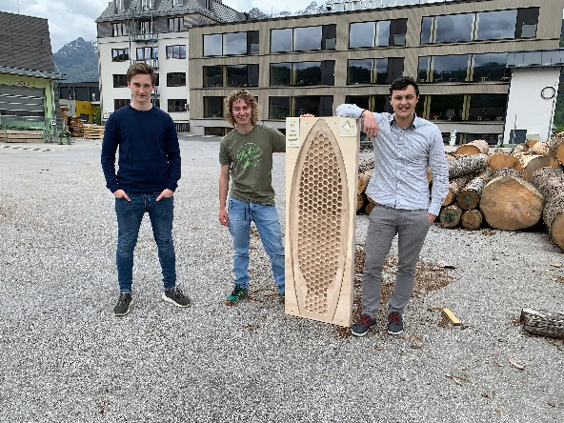
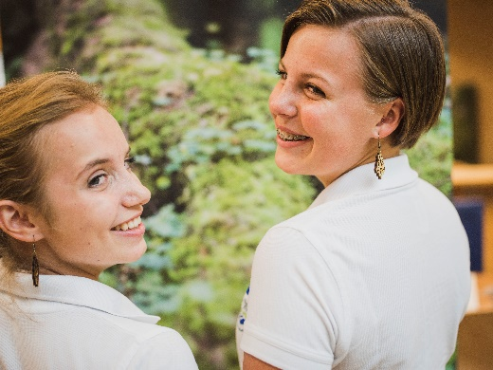
Aufnahmevoraussetzungen für FS und HTL
vielseitig ausgebildet
Erfolgreicher Abschluss der 8. Schulstufe und Interesse an Holz, Technik und Wirtschaft
Aufnahmeprüfung nur dann, wenn:
Fachschule: In der Mittelschule in D,E,M eine Beurteilung gemäß dem Leistungniveau „Standard“ schlechter als „Befriedigend“ vorliegt.
HTL: In der Mittelschule in D,E,M eine Beurteilung gemäß dem Leistungniveau „Standard“ schlechter als „Gut“ vorliegt.

Slide 8

Notes:
Schnuppern: Die Schülerinnen und Schüler können mit Freund oder einer Freundin schnuppern kommen. Es ist kostenlos.
Zielgruppe: Schülerinnen und Schüler aus Gymnasium bzw. Neuer Mittelschule (ca. 13 bis 15 Jahre alt).
HTL dauert 5 Jahre: Matura/Abitur und Beruf WirtschaftsingenieurIn-Holztechnik&Innovation oder Wirtschaftsingenieurin-Holzbau
Fachschule dauert 4 Jahre: man sucht sich aus ob man HolztechnikerIn, HolzbautechnikerIn oder TischlereitechnikerIn werden will
Ausbildung rund um den Werkstoff Holz. Vom stehenden Baum im Wald über das Schnittholz bis hin zu den weiterverarbeiteten Produkten.
3 Säulen: Aufgrund unserer Kombination aus Holz/Technik, Wirtschaft und Sprachen (E, I, Russ) sind wir so einzigartig.
Es ist schwierig sich mit 13 Jahren für eine Richtung zu entscheiden, deshalb setzen wir auf eine breite Ausbildung.
Jeder kann sich dann im späteren Berufsleben für eine Spezialisierung entscheiden. (z.B. eher Technik, eher Wirtschaft, eher Verkauf...)

Slide 9
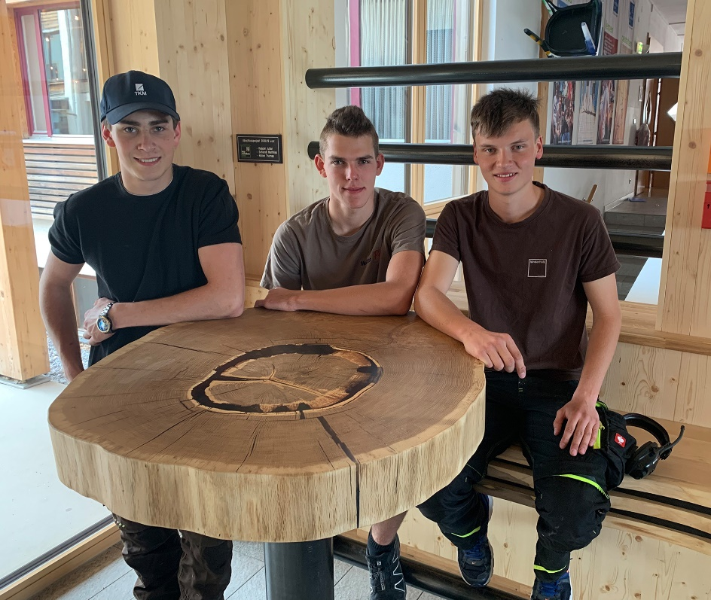
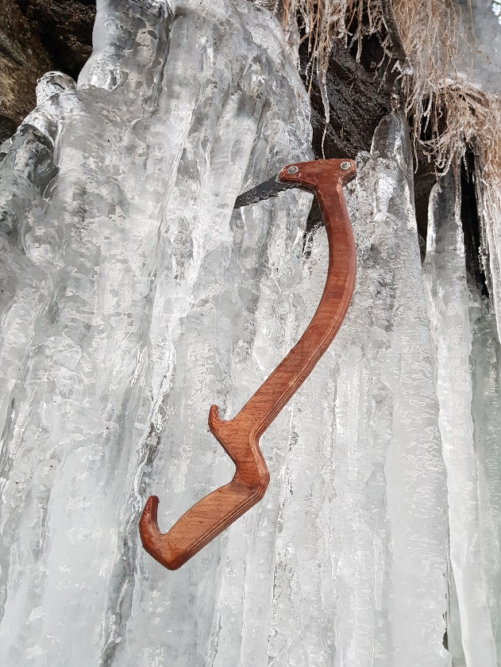
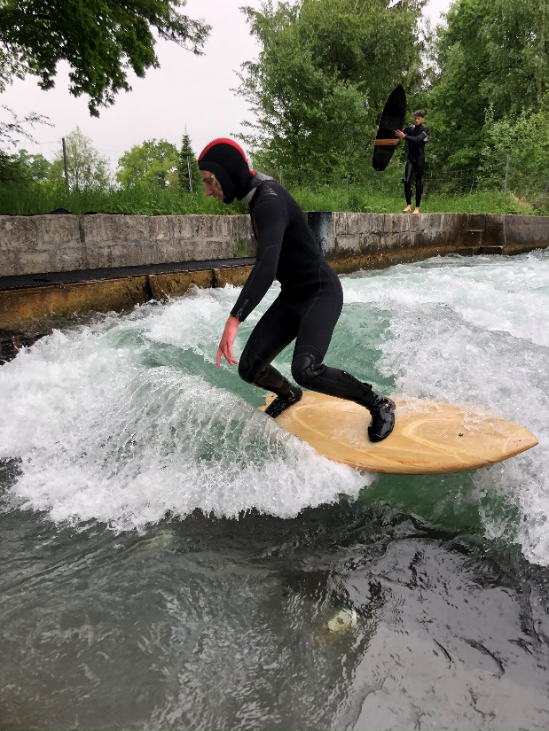
Zusammen etwas erschaffen!
Zusammen etwas erleben!
Notes:
Eingangsbereich Holztechnikum Kuchl von Schülern gestaltet im Rahmen ihrer Abschlussarbeit
Biosurfer und Eispickel im Rahmen von Diplomarbeiten entwickelt und gefertigt

Slide 10
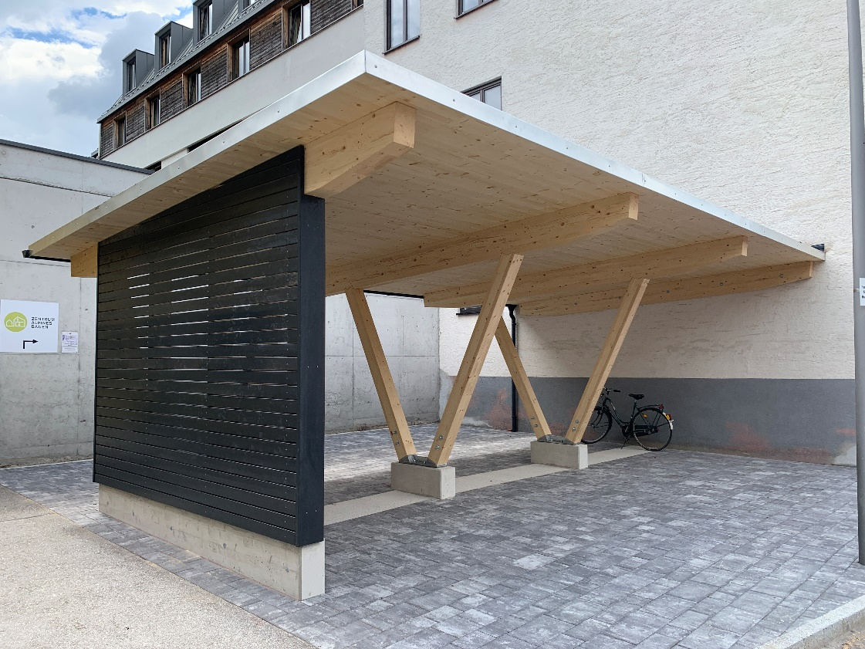
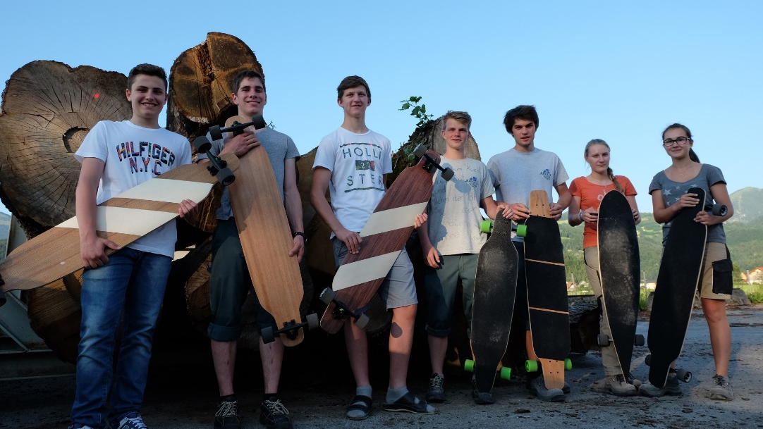
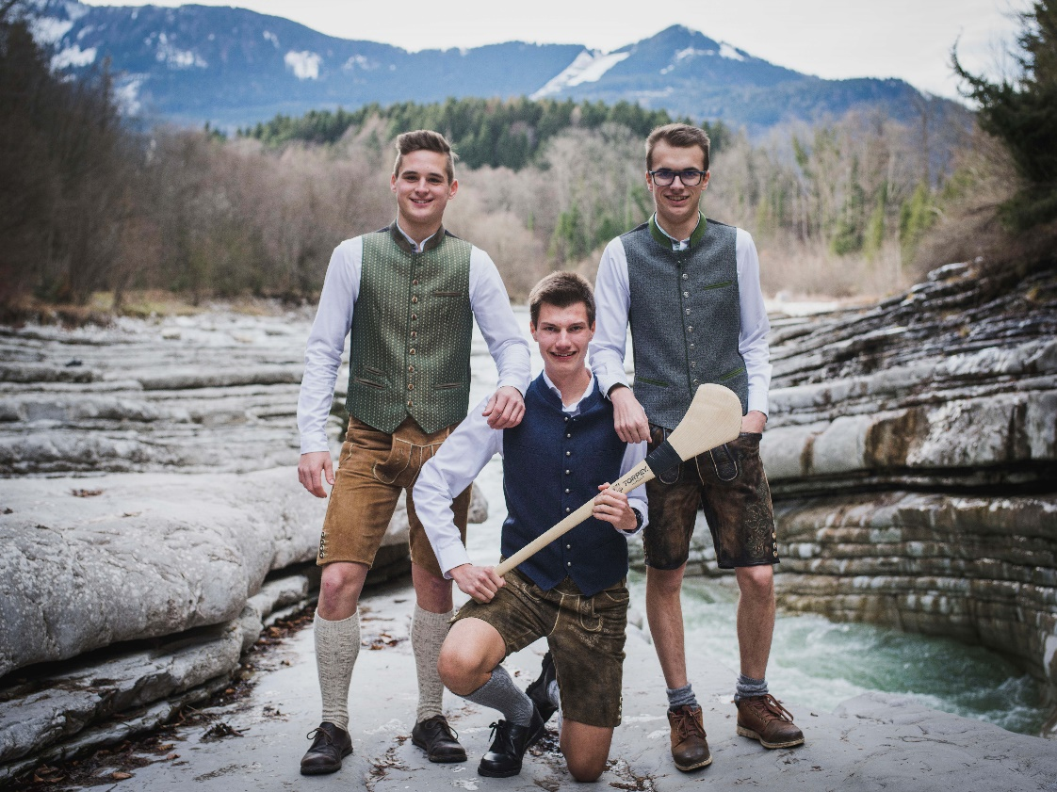
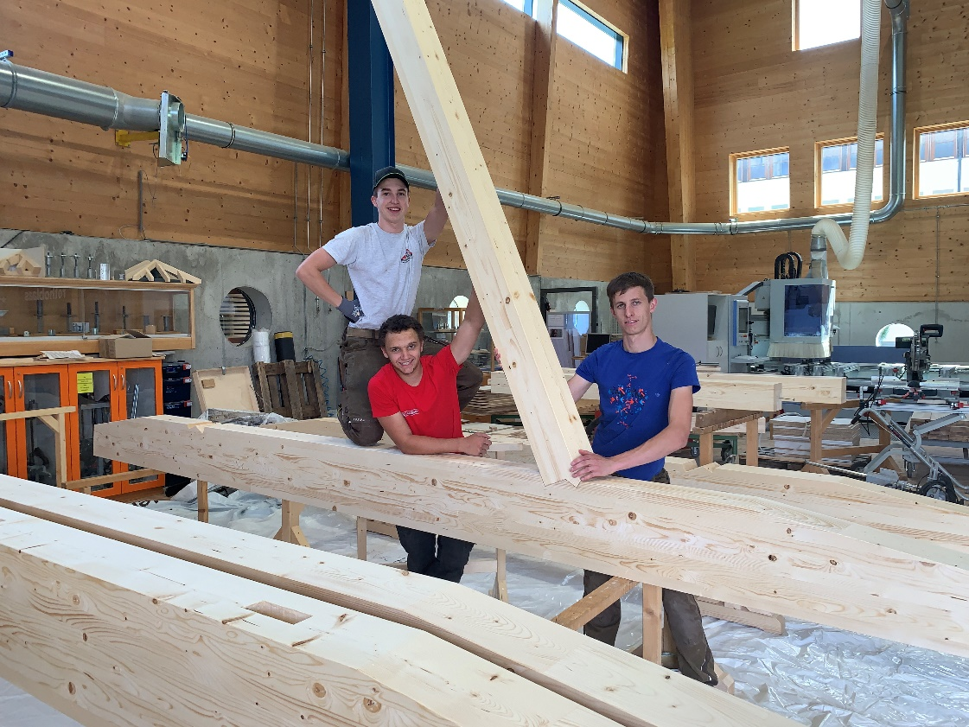
Zusammen etwas erschaffen!
Zusammen etwas erleben!
Notes:
Abschlussarbeit Fahrradunterstand, Projekt Longboardbau, DA Hurleyschlägerproduktion

Slide 11
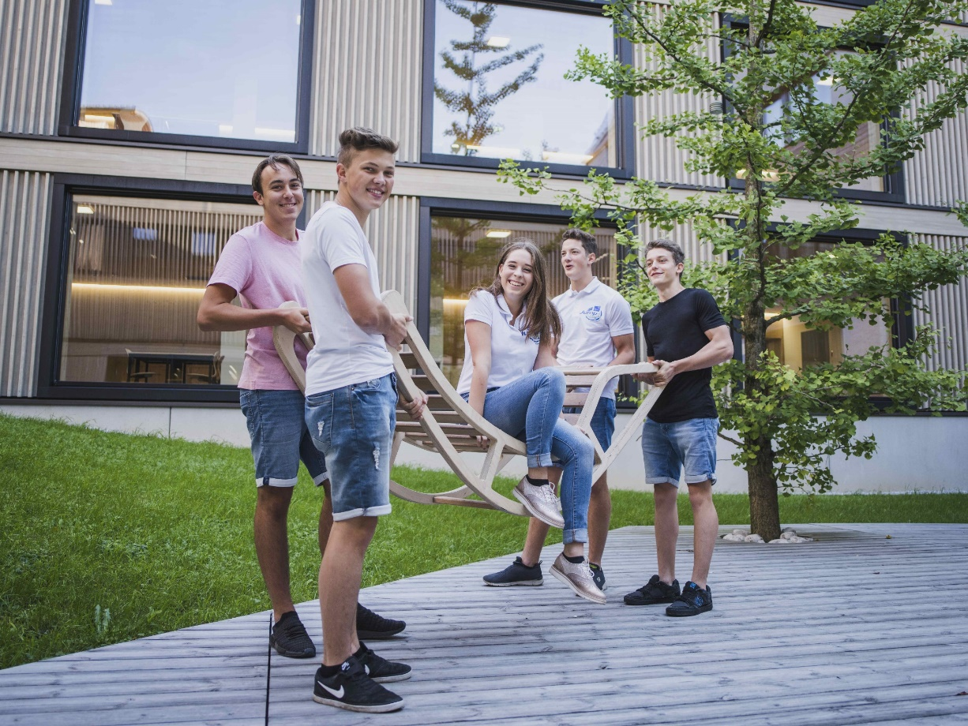

Wir suchen:
Junge Menschen mit Interesse
für Holz, Technik und Wirtschaft
Wir bieten:
EINZIGARTIGE Ausbildung
zur Fach- und Führungskraft
in der Holzwirtschaft
www.holztechnikum.at
Notes:
Jeder, der nicht weiß, was er werden will ist bei uns gut aufgehoben. Bei uns lernt man von allem was. Wir möchten, dass unsere Schüler einen Abschluss schaffen.
Einzigartig, Jobgarantie, tolles Netzwerk
Man kann in eine „normale“ Schule gehen, wir sind aber eine besondere und spezielle Schule. Am besten so viel wie möglich anschauen, jeder findet für sich das Richtige.
Diese Wellnessliege wird in der dritten Klasse im Unterricht gemacht- CNC-Produktion

